Slide 1

Добрий день!

Slide 2
Хто я?
Викладач курсу програмування з Java
Ростислав
Мій experience:
4 роки в програмувані;
Вивчив такі мови програмування як: C, C#, Java, JavaScript, SQL, PHP, Assembler
Пройшов стажування в IT 2 місяці
Навчаюсь на бакалавраті з Комп’ютерної інженерії

Slide 3
Чим ти захоплюєшся/любиш займатися у вільний час?
Як ти хотів, щоб я тебе називав?
З якого ти міста?
Запитання для знайомства
Який твій улюблений предмет?
А як справи з комп'ютером? Чого хочеш навчитися?

Slide 4
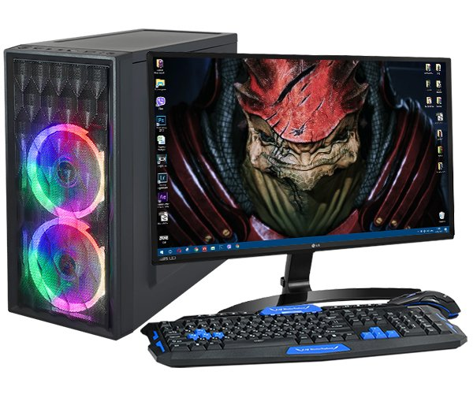
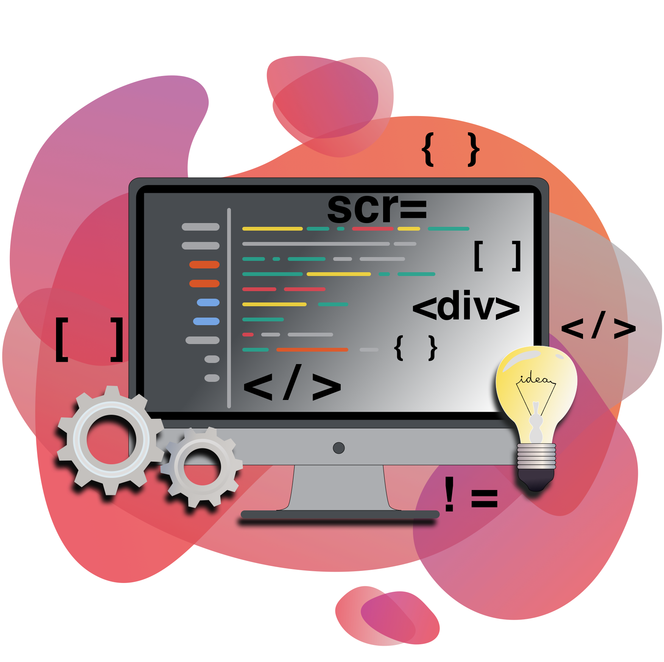
Як би ти хотів/ла, щоб були твої справи з комп’ютером ? Як це буде? Що ти хочеш вміти і знати, щоб оцінити свої успіхи на 100 зі 100?
Були спроби навчитися програмуванню?
Оціни своє знання від 0 до 10. Що заважає поставити 10? Готовий прийняти мою допомогу в цій сфері?

Slide 5
Чому Java?
Java, як платформа:
Java Platform – програмне середовище, де працюють додатки Java Включає: JVM(Java Virtual Machine) – програма, яка інтерпретує додатки Java Java SE(Standart Edition) – платформа широкого призначення робочих станцій
Java EE(Enterprice Edition) – платформа для корпоративних додатків Інтернет.
Java ME (Micro Edition) - платформа для пристроїв з обмеженими ресурсами і мобільних пристроїв.
Java Card- платформа для Смарт-карт.
Java як мова програмування:
Проста
Об`єктно оріентована
Розподілена
Багатопоточна
Динамічна
Незалежна від архітектури
Переносима
Високопродуктивна
Надійна
Захищена

Slide 6
Переваги програмування на Java
Почати програмувати на Java легко
Маленький об’єм програмного коду
Висока ефективність програмного коду
Додатки розробляються швидко
Додатки не залежать від платформи і ОС

Slide 7
Тема уроку: змінні й платформа

Slide 8

План заняття. Проговоримо його

Slide 9

Нам знадобиться одна програма:
IntelliJ IDEA
IntelliJ IDEA — інтегроване середовище розробки програмного забезпечення для Java, розроблене компанією JetBrains.

Slide 10
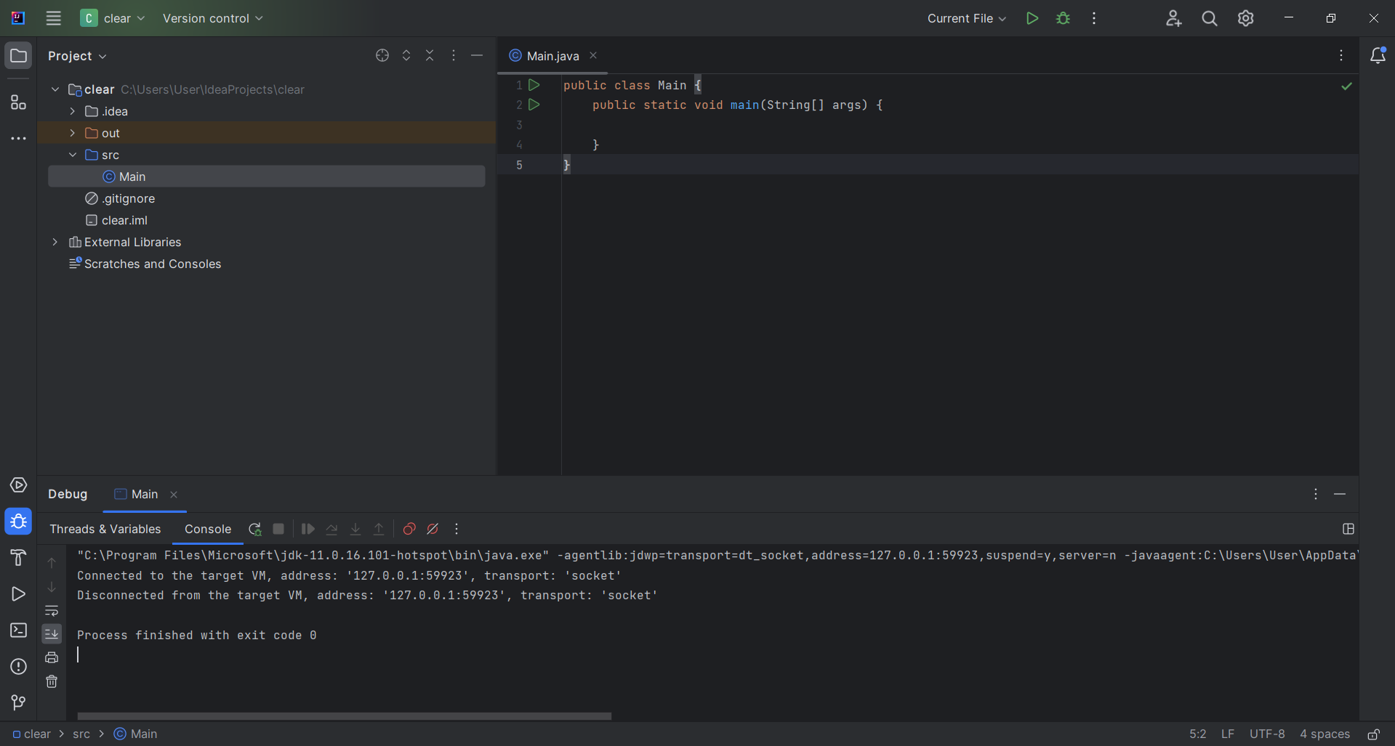
Познайомимся з інтерфейсом

Slide 11
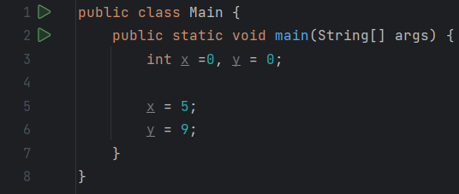
Змінна
Змінна – це певний контейнер, у якому може зберігатися значення для подальшого використання в програмі.

Slide 12
Змінна. Оголошення
Перш ніж використовувати змінну, її потрібно оголосити. тип_змінної ім`я_змінної;
Вказуємо тип
int
double
Потім ім’я змінної
І обов’язково в кінці ставимо «;»

Slide 13
Типи даних у Java
ТИП ДАНИХ | ДІАПАЗОН ДОПУСТИМИХ ЗНАЧЕНЬ | ОБ`ЄМ ЗАЙМАНОЇ ПАМ`ЯТІ
byte | От -128 до 127 | 1 байт
short | От -32768 до 32767 | 2 байта
int | От -2137483648 до 2137483647 | 4 байта
long | От -9223372036854775808 до 9223372036854775807 | 8 байт
float | От -3.4Е+38 до 3.4Е+38 | 4 байта
double | От -1.7Е+308 до 1.7Е+308 | 8 байт
char | От 0 до 65536 | 2 байта
boolean | true или false | Для зберігання значення цього типу досить 1 біта, але в реальності пам’ять такими пропорціями не виділяється, тому змінні цього типу можуть бути по різному упаковані віртуальною машиною
Ціло-чисельний
З плавочою точкою
символьний
логічний

Slide 14
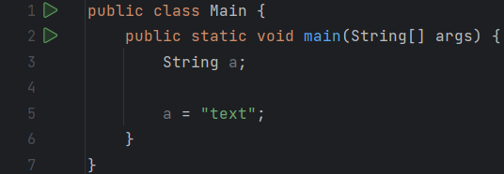
Тип String
Також є ще один тип змінних – тип String. В нього можна записувати цілі речення, вислови та тексти.

Slide 15
5 правил вибору назв змінних:
Змінні пишуться тільки латинськими літерами. Жодної кирилиці!!!
Ім'я змінної, якщо можливо, має "говорити"
Якщо змінна складається з 2 і більше слів, то пишеться в CamelStyle (інша назва – CamelCase)
Є 54 слова, які не можна використовувати в назвах змінних
Ім'я змінної:
може починатися з будь-яких латинських букв, $ або _
не може починатися з цифр

Slide 16
Ключові слова
abstract | continue | for | new | switch
assert | default | goto | package | synchronized
boolean | do | if | private | this
break | double | implements | protected | throw
byte | else | import | public | throws
case | enum | instanceof | return | transient
catch | extends | int | short | try
char | final | interface | static | void
class | finally | long | strictfp | volatile
const | float | native | super | while
true | false | null

Slide 17
Між змінними можна робити операції
Додавати:
int a = 5, b = 5, result;
result = a + b;
Віднімати:
int a = 2, b = 3, result;
result = a - b;
Множення:
int a = 5, b = 5, result;
result = a * b;
Поділити:
int a = 4, b = 2, result;
result = a / b;
Отримати остачу:
int a = 4, b = 3, result;
result = a % b;

Slide 18
Практика

Slide 19
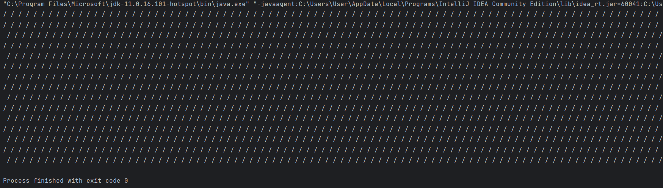
Домашнє завдання(для супер-дупер)
Треба розробити програму, яка буде робити дощик:

Slide 20
Давай підіб'ємо підсумки!
Які нові поняття ти дізнався?
Що запам'ятав?
Промов своїми словами?
Що тобі сподобалося?
Щоб ти хотів додати чи змінити на наступному занятті?
Що було найскладнішим і ти хотів би ще повторити та потренуватися в вирішені?

Slide 21
Дякую за увагу!

